Slide 1
Proyecto Seti - Yacimiento de Uranio
-Alumnos:
v Andrada Walter
v Bustos Tomas
v Godoy Santiago
v Villarruel Diego
-Prof.:FlaviaSaffe
7º ”A”

Slide 2

EMPRESA YALAMINETET
PROYECTO SETTI
En el año 2016 nuestros exploradores encontraron y afirmaron de que se encontraba una gran concentración de Uranio rentable para la empresa, y que de ser explotado sería muy beneficioso
Esto llevó al inicio de este proyecto que denominamos como “Proyecto Seti”, nombre basado en un importante Faraón Egipcio de mismo nombre.
Una empresa encargada de la exploración, prospección, extracción, tratamiento y obtención de metales preciosos a lo largo del mundo, contando con más de 5 minas certificadas en la Argentina
YALAMINETET
El proyecto presenta Uranio de alta ley, con una ley estimada de mineral útil a extraer de 0,5-7% de la roca total a extraer.
Se llevarán a cabo procesos a cielo abierto de explotación con el fin de llegar al mineral deseado

Slide 3
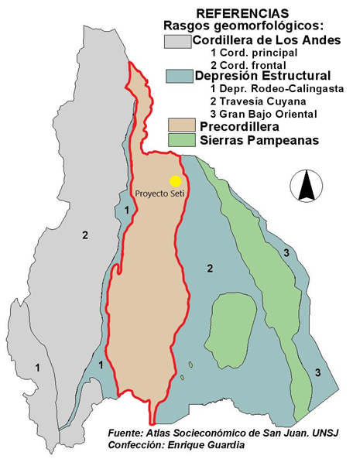
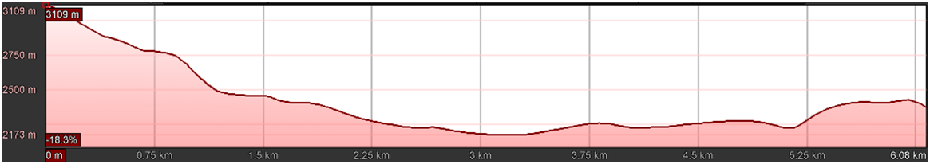
Ubicación y Altura
El proyecto se encuentra ubicado en Argentina con dirección oeste, en la Cordillera de los Andes; al norte de la provincia de San Juan, en el departamento de Jáchal, a >75km hacia el norte de la ciudad cabecera (San José de Jáchal).
El proyecto se haya a una altura aproximada de entre 2200 a 3100 msnm, una altura considerable pero sin compararse a otras minas y proyectos de la provincia

Slide 4
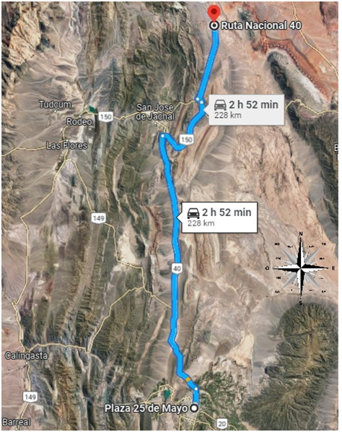
Vías de acceso
Al área del proyecto puede accederse utilizando como caminos de acceso los siguientes:
-RN 40
-Caminos privados (realizados por nuestro personal) con el fin de adentrarnos dentro del área a utilizar en el Cerro Potrerillo
Distancia de Centro de San Juan a Seti

Slide 5
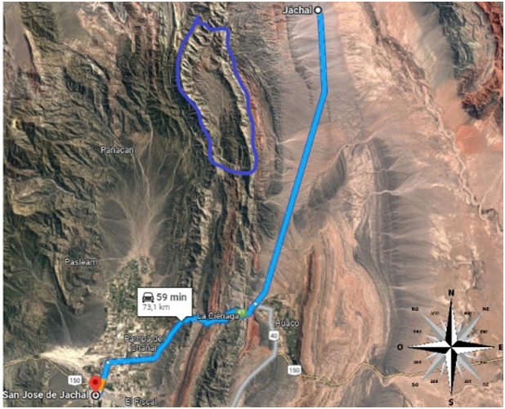
Vías
de
acceso
Distancia Ciudad Cabecera de Jáchal a Seti

Slide 6
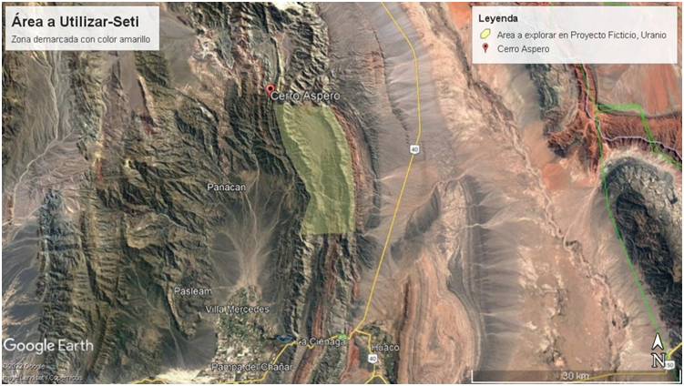
Utilización de Estructuras Geomorfológicas
El área a abarcar por Proyecto Seti es extensa, haciendo uso de las unidades geomorfológicas: Sierras Yanso y Cerro Potrerillos con un total de 14.123 hectáreas de terreno vacante

Slide 7
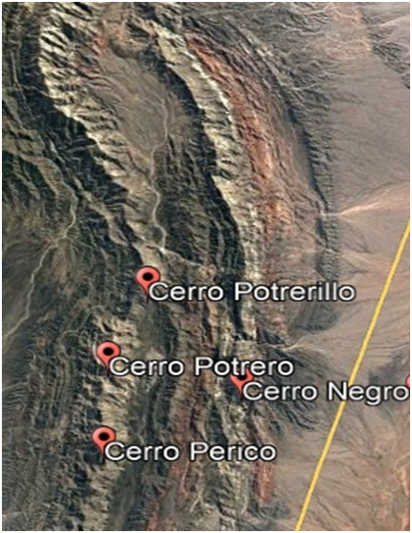
También podrían llegar a ser utilizados si fueran necesarios por el proyecto un área de casi 10.000 hectáreas extras provenientes de los Cerros Potrero, Cerro Negro y parte del Cerro
En cuanto al Cerro Perico, se decidió que se tendría extremo cuidado y precauciones debido al hecho de que este cerro forma parte del Área Natural Protegida La Ciénaga.

Slide 8
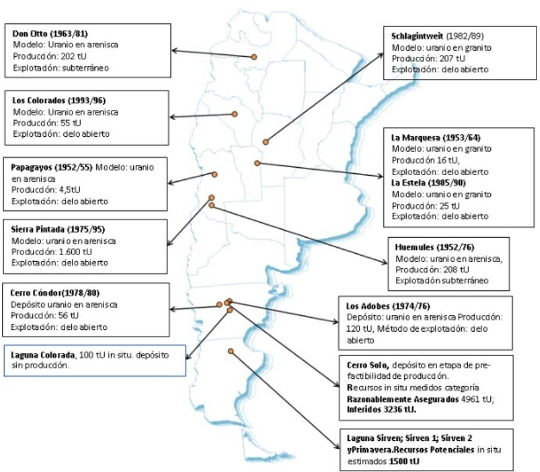
Mineralización y tipo de Yacimiento
Luego de una exploración que duró aprox. 2 años se descubrio un yacimiento de autunita y uraninita de alta ley. El macizo rocoso en el que se encuentran emplazadas las menas de interés está formado por estratos de caliza y arenisca de aprox. 5 metros de ancho. El mineral fue determinado como mineral diseminado de alta ley, El proyecto presenta Uranio de alta ley, con una ley estimada de mineral útil a extraer de 0,5-7% de la roca total a extraer.
Mapa de Yacimientos de Uranio en Argentina.

Slide 9
Fauna
Zona andina: Donde el clima es frío y seco, con nieve en los picos altos, los animales más comunes son roedores: cuis y tucutuco; también hay chinchillones, que están en peligro de extinción. El cóndor andino, el puma y el guanaco son tal vez los íconos de la rica fauna autóctona de San Juan.
En el desierto puneño:
-Por debajo de los 2.000 metros se encuentran el piuquén.
-En cercanías de los ríos andinos tiene su residencia la nutria y 3 especies de camélidos (la llama, la vicuña y el guanaco).
-Entre las aves, en estos parajes alcanzan su mayor tamaño el cuervo, halcón, aguilucho, gavilán, gallareta, gallinetita, ñandú petiso y carancho.
-Entre los reptiles predominan los saurios como lagartijas, serpientes de coral, falso coral, culebras, falsa yarará.
-Entre los arácnidos, la tarántula o araña pollito y escorpiones.
-Entre los mamíferos prevalecen los roedores y ungulados como el murciélago, quirquincho, zorro gris y colorado, maras, chinchilla, chinchillón, vizcacha.
-Entre los invertebrados destacan diversos ejemplares de escarabajos, avispas y hormigas.
-El puma se lo encuentra en diversas localizaciones, tanto en la montaña como en el llano

Slide 10
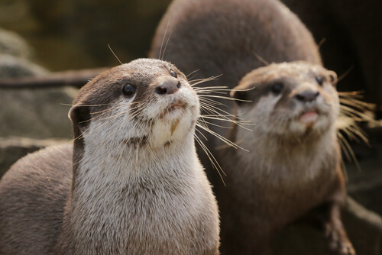
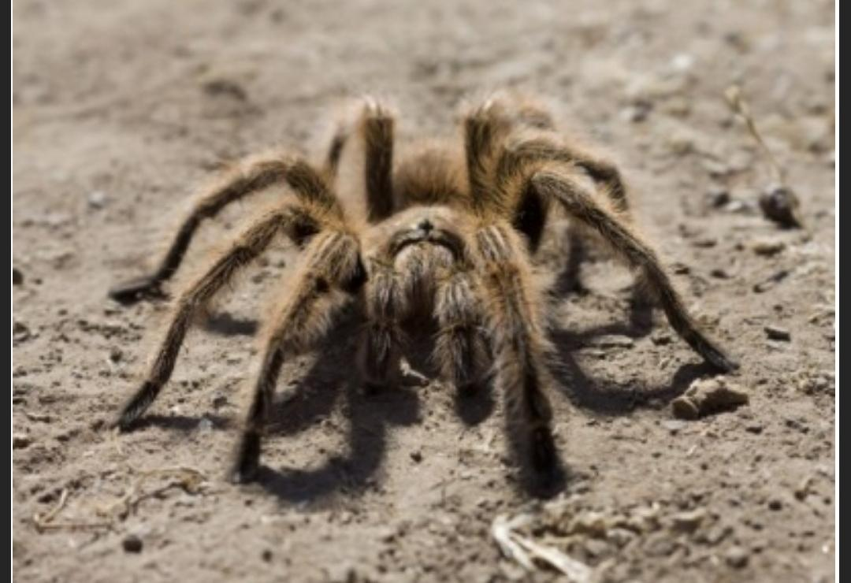
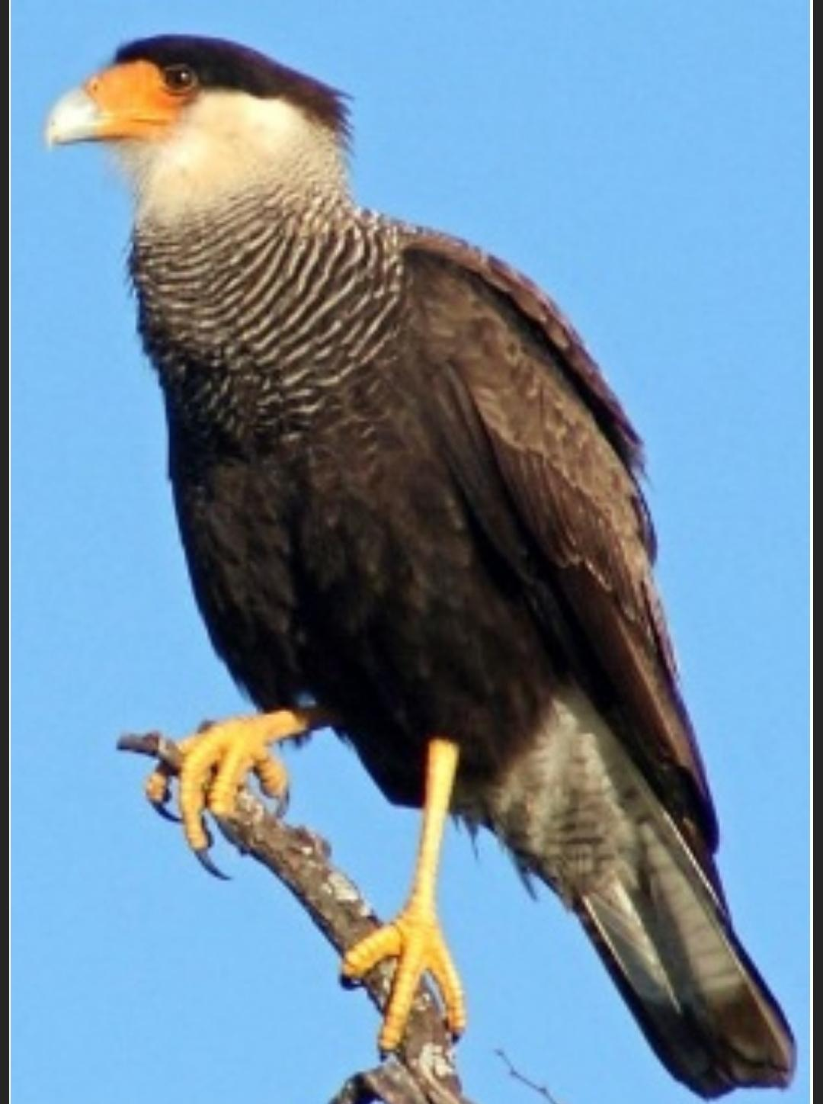
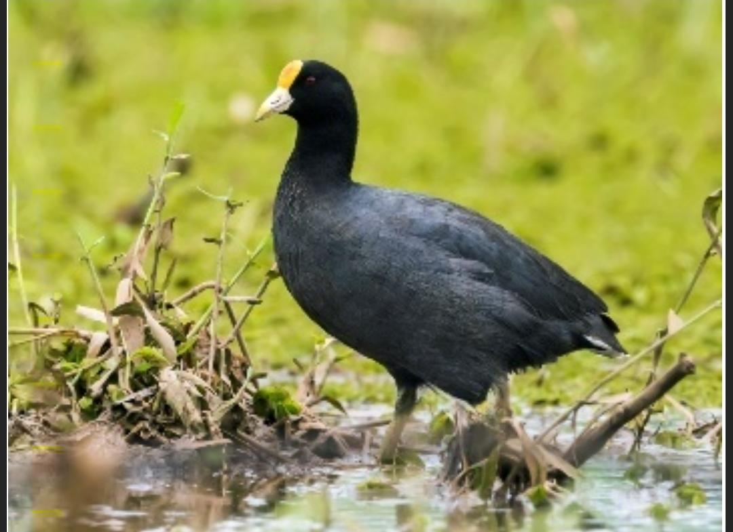
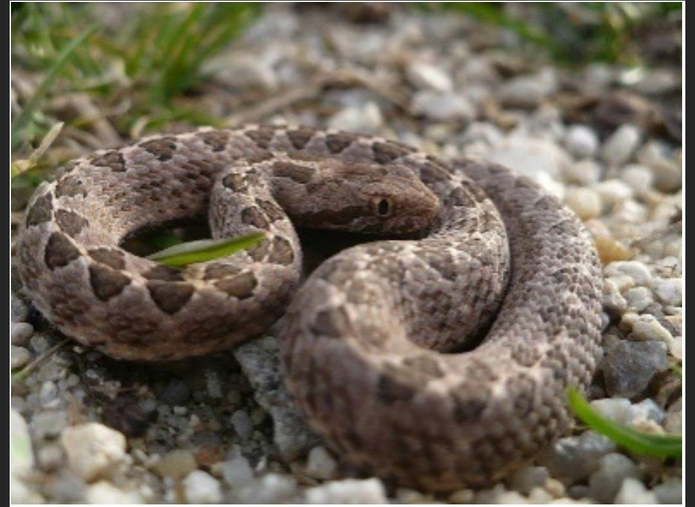
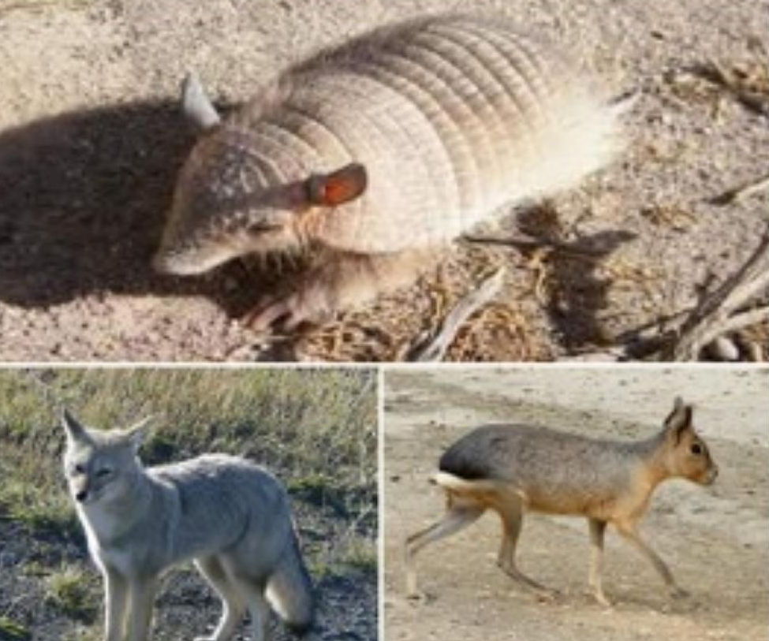
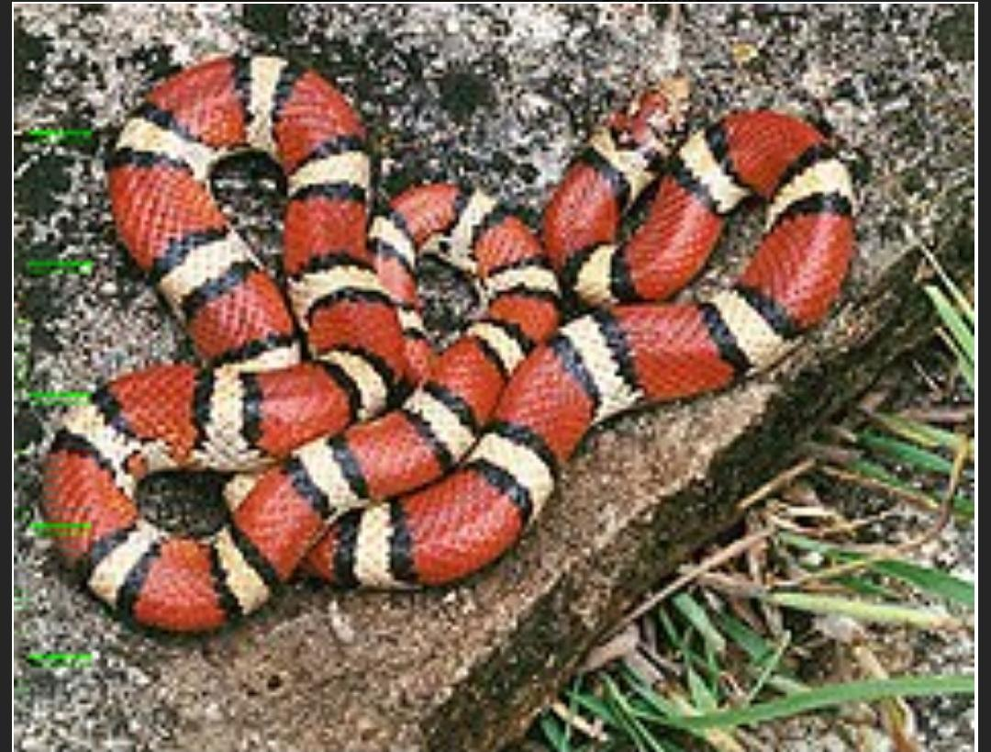
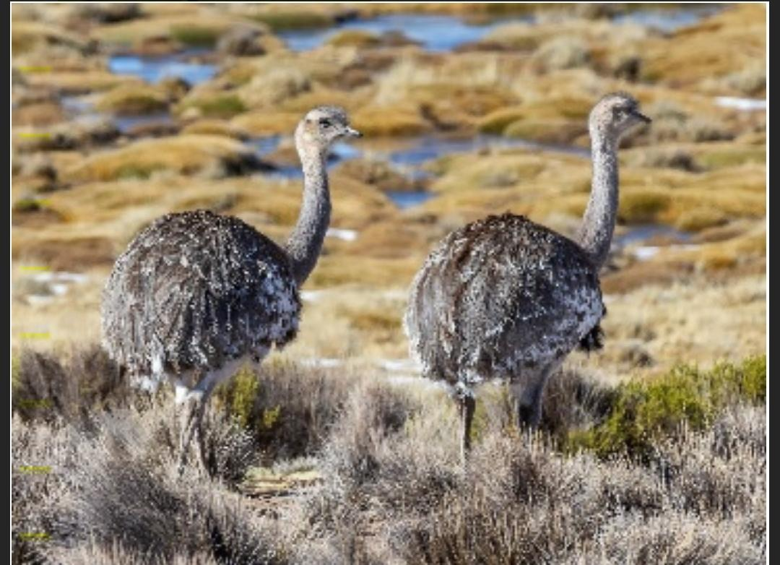

Slide 11
Descripción del Impacto sobre la Fauna
La fauna del area de exploración se verá afectada de manera significativa por las actividades del proyecto.
La presencia humana:
Afecta a los animales, dado que los mismos se suelen sentir amenazados y forzados a abandonar sus hábitats.
Las actividades:
Como perforaciones, construcción de caminos, construcción de estructuras, transportes y paso de vehículos, El ruido hará a los animales huir de sus hábitats, y el empeoramiento en la calidad del aire pueden afectar el bienestar de algunas especies.
El desbroce de la vegetación no afectará de manera tan significativa, dado que la vegetación eliminada no será tanta como para dejar a los animales herbívoros desabastecidos.

Slide 12
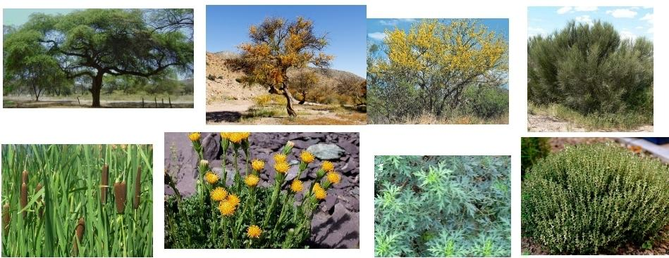
Flora
En la región alto andina que comprende las montañas andinas y precordilleranas, entre los 2.300 y los 5.000 msnm, el suelo es pedregoso y el clima es frío y seco que solo permiten el desarrollo de una vegetación variada pero pobre.
En esas zonas se encuentran plantas achaparradas, espinosas y de escasa o nula foliación. Es una formación vegetal propia de la estepa arbustiva, con intercalado de hierbas, cactáceas, musgos y líquenes que adoptan forma de alfombra.
También hay presencia de chachacoma, ajenjo, tomillo, pastos punzantes y gran variedad de cactus que, en época de floración le confieren una singular belleza al paisaje.
Las hojas son poco desarrolladas y están cubiertas por una gruesa capa de resina para evitar la salida de agua. Otras especies como los cactus almacenan agua en sus tejidos.
Flora de San Juan: algarrobo, chañar, jarilla, retamo, totora, chachacoma, ajenjo y tomillo

Slide 13
Descripcion del Impacto sobre la Flora y la Vegetación
Como se explicó anteriormente, las actividades de exploración que se realizan no representaran un impacto significativo para la vegetación y flora local del área de exploración, debido a los escases de dicha vegetación en las zonas donde se concentran estas actividades.
El principal impacto que sufrirá la flora es el del desbroce que se llevaría a cabo para la construcción de caminos de acceso y caminos internos dentro de la misma, ya que estas actividades se realizan también a alturas más bajas, lugar donde si hay una cantidad de vegetación más importante.

Slide 14
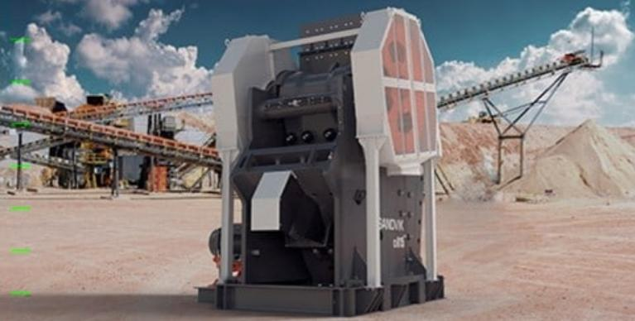
Método de Procesamiento
Clasificación del mineral
Los camiones con el mineral pasarán por un túnel radimétrico en el que se efectúa la medición superficial de radiación (α, β, γ), para su clasificación de acuerdo con el contenido de uranio, a los efectos de optimizar el consumo del lixiviante. El mineral que tiene un contenido igual o superior al corte de la planta es acopiado en las planchadas de la planta de trituración.
El mineral de baja ley con un contenido muy bajo de uranio es acopiado en pilas especiales, que luego debe ser posteriormente gestionado para minimizar el riesgo ambiental.
Trituración y Molienda
La planta de trituración debe disponer de un sistema de extracción y un ciclón de alta eficiencia con un tanque de burbujeo, previo a su descarga del aire al medio ambiente. El polvo recolectado en el ciclón se envía a la pila de lixiviación.

Slide 15
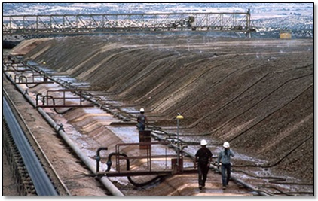
Método de Procesamiento
Lixiviación
El proceso se divide en dos áreas:
El área de pilas donde se realiza la lixiviación
Área de cisternas colectoras donde se recibe el lixiviado proveniente de las pilas.
Pilas de lixiviación: el ciclo de una pila de lixiviación es de aproximadamente 12 meses, de los cuales 10 meses son de tratamiento ácido, empleándose los otros 2 meses en las etapas de carga, secado, muestreo y descarga de pilas.
El método de lixiviación estática en pilas se realiza con solución de ácido sulfúrico, de una concentración promedio de 12 g H2SO4 /l, con la que se riega directamente cada una de las pilas.Este tipo de lixiviación no requiere el agregado de oxidantes, aun cuando un contenido importante del uranio del mineral se encuentre al estado reducido.

Slide 16
Método de Procesamiento
La cantidad de mineral y de uranio que se mantiene en el circuito de lixiviación depende de la ley media del mineral cargado y de su respuesta a la lixiviación, y del módulo de producción anual establecido. En general la cantidad de pilas en operación es de aproximadamente 15 sobre un total de 30.
Las cisternas poseen sistemas de seguridad para evitar los derrames:
• Son de doble fondo y tienen sensores para detectar eventuales pérdidas de la cisterna principal.
• Poseerán sondas de nivel con alarma, tanto por ser alcanzado el nivel máximo, como por defectos en su funcionamiento.
• Contarán con alternativas para el desvío del lixiviado a los sistemas colectores de la planta de ADU o de los diques de relaves en caso de que superen la capacidad de los diques.
• Deben contar con grupos electrógenos de emergencia por un eventual corte de suministro eléctrico que afecte la disponibilidad del sistema de bombeo.
Pulverización
La pulpa resultante se pulveriza sobre una corriente de agua caliente, se seca y se enfría obteniendo un polvo con un 90% de U3O8, que se almacena en bidones, este producto se denomina “yellow cake” (torta amarilla).

Slide 17
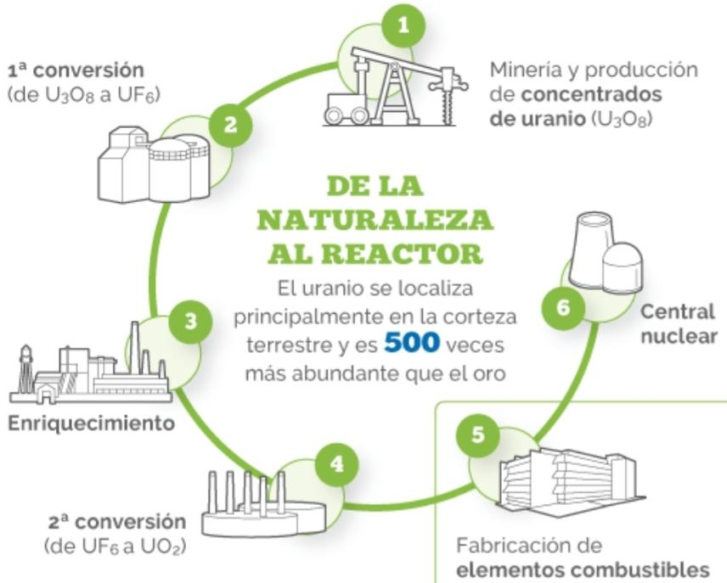
Método de Procesamiento
Refinado y Fabricación de Elementos Combustibles
Se lleva a cabo el proceso de enriquecimiento del isótopo refinable U235. El incremento del porcentaje va a consistir en aumentar del 0.71% al 5% como máximo la proporción de U235. En esta parte del proceso el concentrado de uranio U3O8 (yellow cake), alcanza la etapa del enriquecimiento transformándose a una fase gaseosa -hexafluoruro de uranio (UF6)- y utilizando técnica para enriquecerlo como son la difusión gaseosa y la centrifugación gaseosa.
Una vez extraído el UF6 enriquecido, se convierte en polvo de dióxido de uranio (UO2) que es horneado a alta temperatura para convertirlo en un material cerámico con forma de bolas que se muelen para darles un tamaño uniforme y según se necesite para cada lugar al que van destinadas: Para reactores nucleares se introducen en tubos metálicos resistentes a la corrosión (generalmente de circonio) conformando las famosas barras de combustible
Proceso Productivo del Uranio

Slide 18
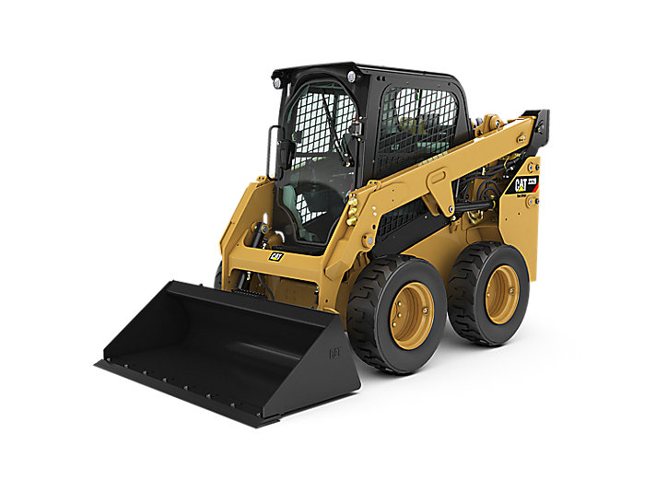
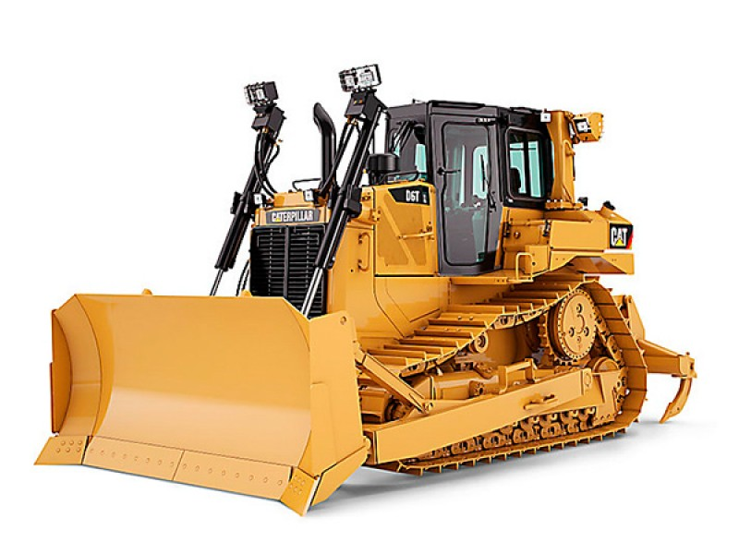
Maquinaria y Equipos
Cabe aclarar que se solicito que se enviara a un personal capacitado de las empresas para ofrecer explicaciones a todo aquel que lo necesite sobre ensamble, manejo, mantenimiento y demás temas relacionados a sus equipos.
La maquinaria y equipos a utilizar por
Proyecto Seti serán acordes a las
necesidades por ello serán a gran escala.
Todos los equipos serán obtenidos mediante compras a Caterpillar Inc., Sandvik, Liebherr, EpirocGroup, JhonDeere, entre otras.
La maquinaria a utilizar serán excavadoras y camiones mineros, equipos de perforación de barrenos, bulldocers, manipuladores telescópicos, minicargadores, moto niveladoras, camiones articulados de menor porte para trabajos externos al pit y demás.
La elección de estas empresas surge del hecho de que son reconocidas a nivel mundial por la calidad de sus equipos y el reconocimiento que ya poseen.

Slide 19
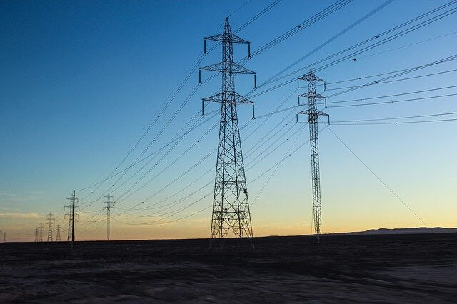
Servicios de la Mina
Gracias a estas mejoras realizadas recientemente resultará benéfico y más sencillo para nuestro proyecto tener acceso a servicios básicos a la hora de realizar tareas de explotación y exploración en el área.
El agua y corriente eléctrica que recibían los
habitantes de Jáchal era bastante limitada, y
solían sufrir de cortes por mal funcionamiento
Problema: La estación de bombeo funcionaba con una línea eléctrica vieja, de apenas 13 kV,a la que se conectan varios domicilios, y que cuando corre viento y la toca alguna rama, se corta la energía, deja de funcionar y se corta el suministro de agua potable.
Lo que llevo a la inversión $258 millones en obra eléctrica para garantizar el agua potable en Jáchal A lo largo de la traza de unos 20 kilómetros del acueducto que lleva el agua potable desde las perforaciones ubicadas en Pampa del Chañar hasta la ciudad de Jáchal se están tendiendo las columnas y cables de una nueva línea eléctrica de 33kV

Slide 20
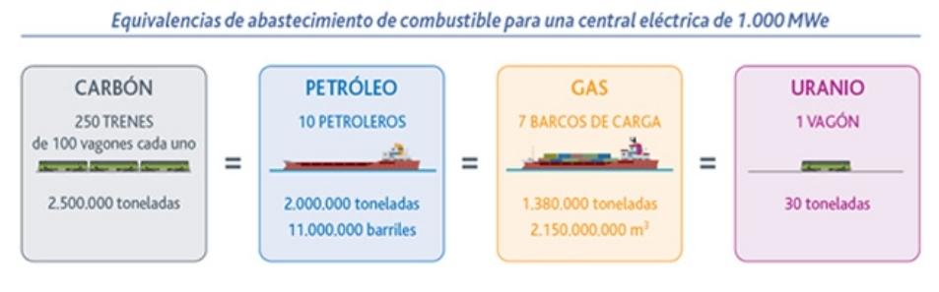
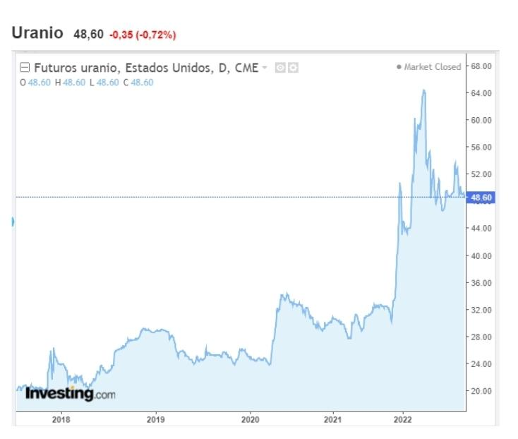
Estudio de Mercado y Sustentabilidad

